Slide 1
Técnico em Desenvolvimento de Sistemas

Slide 2

Programação Front-end Em instantes iniciaremos nossa aula
Professor João Choma Neto

Slide 3
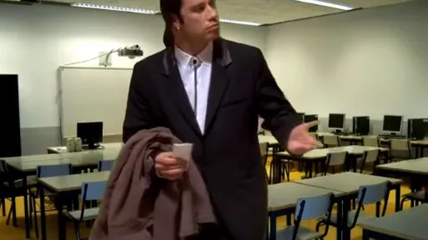
O que nós vimos na aula passada?
O QUE NÓS VIMOS NA AULA PASSADA?

Slide 4
Códigos
https://github.com/JoaoChoma/front-end

Slide 5
OPERADORES ARITIMÉTICOS

Slide 6
OPERADORES ARITIMÉTICOS
/ Operador de divisão
* Operador de multiplicação
+ Operador de adição
- Operador de subtração

Slide 7
OPERADORES ARITIMÉTICOS
++ Operador de incremento
-- Operador de decremento
% Operador de módulo (calcula o resto de uma divisão)

Slide 8
OPERADOR DE ATRIBUIÇÃO

Slide 9
ATRIBUIÇÃO
=

Slide 10
OPERADORES DE ATRIBUIÇÃO
a = b é atribuído o valor de b em a
a += b é atribuído o valor de a+b em a
a -= b é atribuído o valor de a-b em a
a *= b é atribuído o valor de a*b em a

Slide 11
OPERADORES DE ATRIBUIÇÃO
a /= b é atribuído o valor de a/b em a
a %= b é atribuído o valor do resto da divisão de a por b em a
a **= b é atribuído o valor da exponencial de a^{b} em a

Slide 12
OPERADORES DE COMPARAÇÃO

Slide 13
OPERADORES DE COMPARAÇÃO
Igual (==): verifica se dois valores são iguais, realizando coerção de tipo, se necessário
Diferente (!=): verifica se dois valores são diferentes, realizando coerção de tipo, se necessário

Slide 14
OPERADORES DE COMPARAÇÃO
Maior que (>): verifica se um valor é maior que outro
Maior ou igual (>=): verifica se um valor é maior ou igual a outro
Menor que (<): verifica se um valor é menor que outro
Menor ou igual (<=): verifica se um valor é menor ou igual a outro

Slide 15
OPERADORES LÓGICOS

Slide 16
OPERADORES LÓGICOS
Em JavaScript, existem três operadores lógicos principais:
&& (e), || (ou) e ! (não)

Slide 17
EVENTOS E FUNÇÕES

Slide 18
EVENTOS E FUNÇÕES
Para utilizar um evento, deve utilizar uma função
A FUNÇÃO já é interpretada pelo compilador do JavaScript
(on)click, (on)submit

Slide 19
DOM

Slide 20
DOCUMENT OBJECT MODEL (DOM)
Facilita a manipulação de elementos HTML e CSS
index.html
estilo.css
programa.js

Slide 21
DOCUMENT OBJECT MODEL (DOM)
<html>
<head>
<link rel="stylesheet" href="jornalstyle.css">
</head>
</html>

Slide 22
DOCUMENT OBJECT MODEL (DOM)
<html>
<head>
<script src="js/revenda.js"></script>
</head>
<body>
<script src="js/revenda.js"></script>
</body>
</html>

Slide 23
ESTRUTURA CONDICIONAL

Slide 24
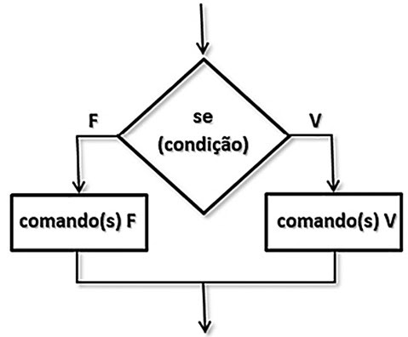
ESTRUTURA CONDICIONAL

Slide 25
FOR

Slide 26
FOR EM JAVASCRIPT
A estrutura básica do FOR é a seguinte:
for (inicialização; condição; atualização) {
// código a ser repetido
}

Slide 27
FOR EM JAVASCRIPT
for (let i = 0; i < 5; i++) {
document.write(i);
}

Slide 28

IMPLEMENTAR SOLUÇÕES

Slide 29
JOGO DE ADIVINHAÇÃO
Jogo de Adivinhação: O computador escolhe um número aleatório e o jogador tenta adivinhar qual é o número. O jogo fornece dicas para ajudar o jogador a encontrar a resposta correta.

Slide 30
JOGO DE ADIVINHAÇÃO
Neste exemplo, o jogo gera um número aleatório entre 1 e 100 utilizando a função Math.random().

Slide 31
JOGO DE ADIVINHAÇÃO
O jogador insere um palpite no campo de entrada e, ao clicar no botão "Verificar", o JavaScript compara o palpite do jogador com o número secreto. Em seguida, exibe uma mensagem informando se o palpite é muito baixo, muito alto ou se o jogador acertou.

Slide 32
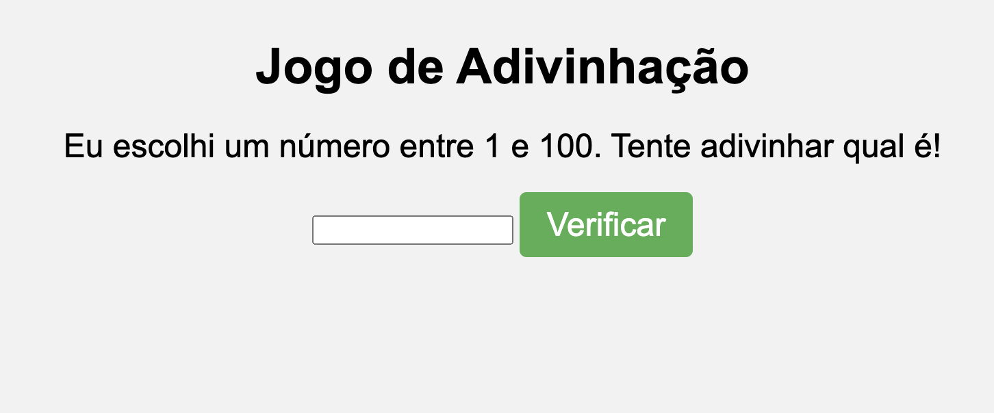

Slide 33
PRÁTICA

Slide 34
CALCULADORA SIMPLES
Calculadora Simples: Desenvolva uma calculadora básica que permita realizar operações simples de adição, subtração, multiplicação e divisão

Slide 35
CALCULADORA SIMPLES
A calculadora exibe uma caixa de texto para mostrar o resultado das operações. Os números e operadores são adicionados à expressão ao clicar nos botões correspondentes.

Slide 36
CALCULADORA SIMPLES
Quando o botão de igual (=) é clicado, a função calcular() é chamada para avaliar a expressão e exibir o resultado no campo de texto. O botão "C" limpa a expressão e o campo de texto.

Slide 37
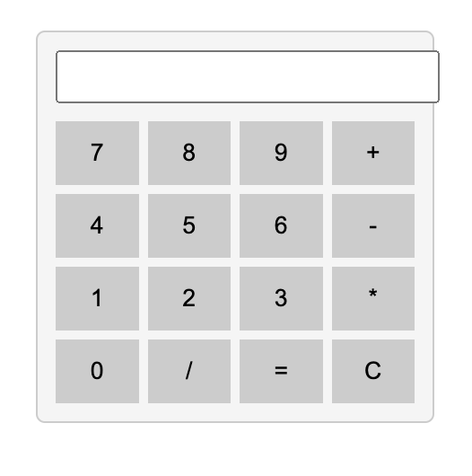

Slide 38
PRÁTICA

Slide 39
GERADOR DE SENHAS
Gerador de Senhas: Desenvolva uma ferramenta que gere senhas aleatórias com base em critérios definidos pelo usuário, como comprimento e tipos de caracteres.

Slide 40
GERADOR DE SENHAS
Nesta implementação, o usuário pode definir o comprimento da senha e selecionar os tipos de caracteres (maiúsculas, minúsculas, números e símbolos) que deseja incluir na senha.

Slide 41
GERADOR DE SENHAS
Ao clicar no botão "Gerar Senha", a função gerarSenha() é chamada para gerar a senha aleatória com base nas opções selecionadas.

Slide 42
GERADOR DE SENHAS
A senha gerada é exibida no campo de texto e, ao clicar no botão "Copiar", a função copiarSenha() é chamada para copiar a senha para a área de transferência.

Slide 43
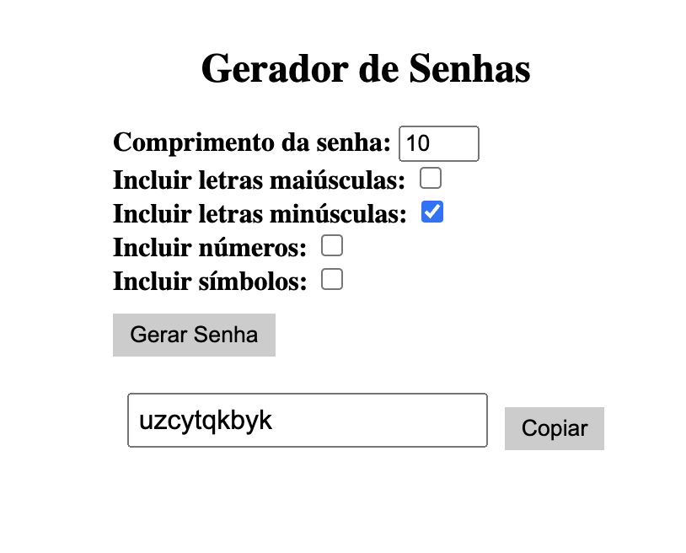

Slide 44
PRÁTICA

Slide 45
JOGO DA FORCA
Jogo de Forca: O jogador tenta adivinhar uma palavra oculta, digitando letras. A cada letra incorreta, uma parte do corpo do personagem é desenhada. O objetivo é adivinhar a palavra antes que o personagem seja totalmente desenhado.

Slide 46
JOGO DA FORCA
Uma palavra oculta é definida na variável word. O jogador tenta adivinhar a palavra digitando letras no campo de entrada. A cada letra incorreta, o número de tentativas aumenta. A palavra oculta é exibida com letras escondidas representadas por traços ("_").

Slide 47
JOGO DA FORCA
Conforme o jogador acerta as letras, os traços são substituídos pelas letras corretas. O jogo continua até que o jogador adivinhe a palavra correta ou exceda o número máximo de tentativas (6 no caso).

Slide 48
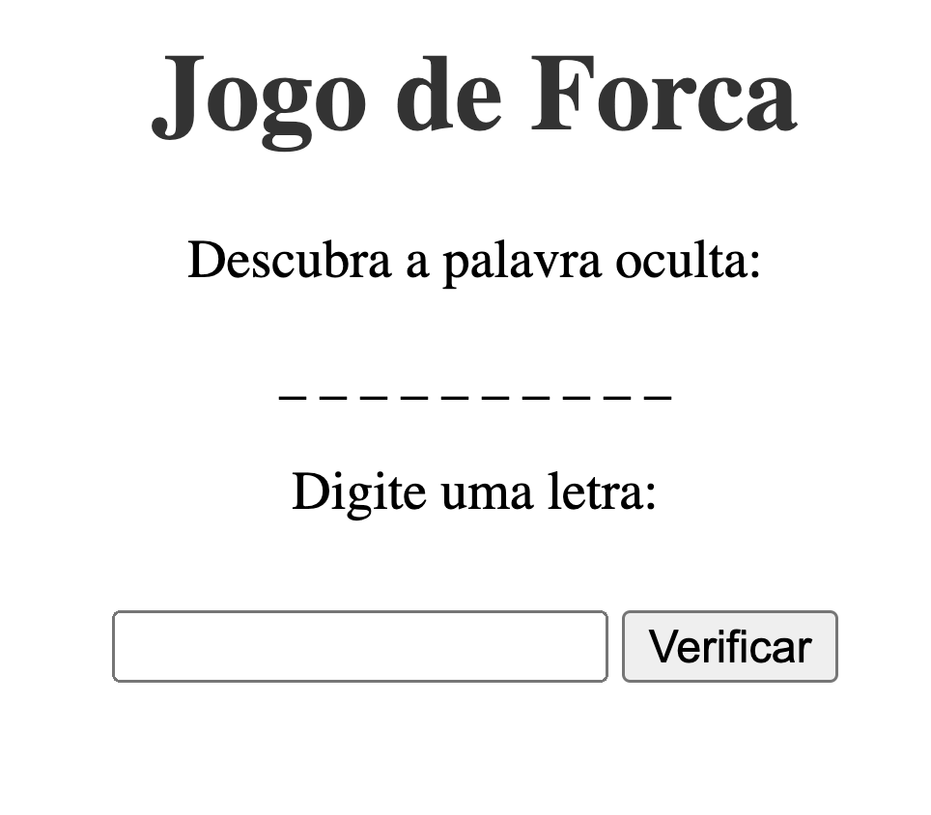

Slide 49
PRÁTICA

Slide 50
Alura

Slide 51
https://cursos.alura.com.br/course/html-css-praticando-html-css

